Slide 1

Aula 13 Matrizes: Movendo peças do jogo de Xadrez

Slide 2
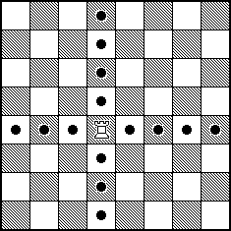
Exercícios com matrizes
1.) Elabore um algoritmo que em uma matriz 8x8, leia as coordenadas iniciais de uma Torre do Xadrez e mostre os possíveis movimentos. Para isso, crie a matriz toda zerada e coloque o valor 1 nos lugares possíveis de seus movimentos.

Slide 3
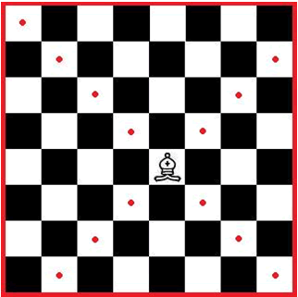
Exercícios com matrizes
2.) Elabore um algoritmo que em uma matriz 8x8, leia as coordenadas iniciais de um Bispo do Xadrez e mostre os possíveis movimentos. Para isso, crie a matriz toda zerada e coloque o valor 1 nos lugares possíveis de seus movimentos.

Slide 4
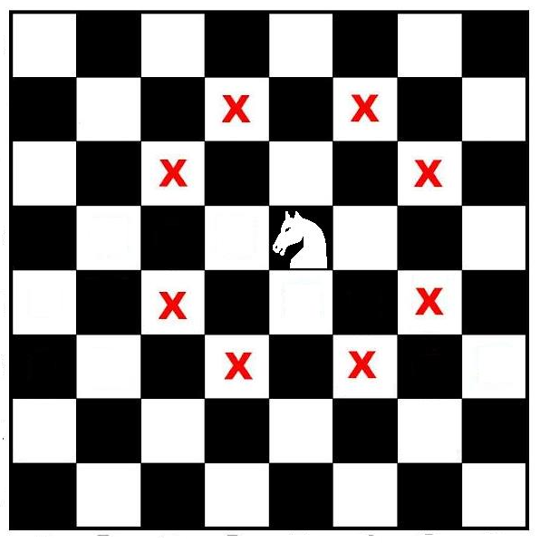
Exercícios com matrizes
3.) Elabore um algoritmo que em uma matriz 8x8, leia as coordenadas iniciais de um Cavalo do Xadrez e mostre os possíveis movimentos. Para isso, crie a matriz toda zerada e coloque o valor 1 nos lugares possíveis de seus movimentos.

Slide 5
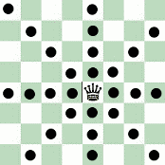
Exercícios com matrizes
4.) Elabore um algoritmo que em uma matriz 8x8, leia as coordenadas iniciais de uma Rainha do Xadrez e mostre os possíveis movimentos. Para isso, crie a matriz toda zerada e coloque o valor 1 nos lugares possíveis de seus movimentos.

